Slide 1



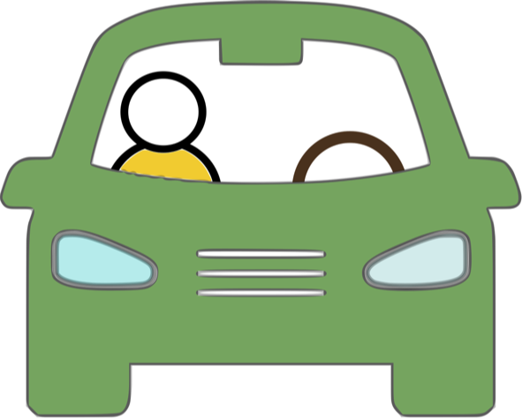
A. Informacje o zespole realizującym ćwiczenie
Nazwa przedmiotu: | Automatyka pojazdowa
Nazwa ćwiczenia: | Systemy hamulcowe
Data ćwiczenia: | 2019-05-08
Czas ćwiczenia: | 08:00 – 09:30
Zespół realizujący ćwiczenie: | Katarzyna Wątorska Jacek Wójtowicz Bartłomiej Mróz

Slide 2





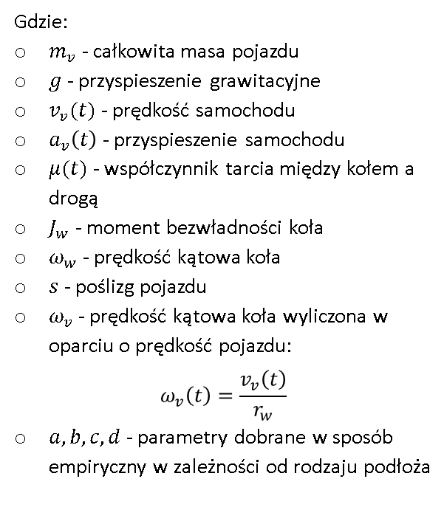


B. Sformułowanie problemu
Celem zajęć była budowa modelu systemu ABS i jego symulacja komputerowa. W środowisku MATLAB/Simulink stworzyliśmy model opisujący dynamikę hamującego samochodu. Reprezentują go równania:
Gdzie:
$m_{v}$ - całkowita masa pojazdu
$g$ - przyspieszenie grawitacyjne
$v_{v}(t)$ - prędkość samochodu
$a_{v}\left(t\right)$ - przyspieszenie samochodu
$μ(t)$ - współczynnik tarcia między kołem a drogą
$J_{w}$ - moment bezwładności koła
$ω_{w}$- prędkość kątowa koła
$s$ - poślizg pojazdu
$ω_{v}$- prędkość kątowa koła wyliczona w oparciu o prędkość pojazdu:
$$ω_{v}\left(t\right)=\frac{v_{v}\left(t\right)}{r_{w}}$$
$a, b, c, d$ - parametry dobrane w sposób empiryczny w zależności od rodzaju podłoża
$$F_{f}\left(t\right)=F_{i}\left(t\right)$$
$$F_{f}\left(t\right)=μ\left(t\right)m_{v}g$$
$$F_{i}\left(t\right)=m_{v}a_{v}\left(t\right)=m_{v}\frac{dv_{v}(t)}{dt}$$
$$\frac{dv_{v}(t)}{dt}=μ\left(t\right)g$$
$$J_{w}\frac{dω_{w}(t)}{dt}=T_{b}\left(t\right)−F_{f}\left(t\right)r_{w}=T_{b}\left(t\right)−μ\left(t\right)m_{v}gr_{w}$$
$$s\left(t\right)=1−\frac{ω_{w}(t)}{ω_{v}(t)}$$
$$μ\left(s\right)=a(b\left(1−e^{−cs\left(t\right)}\right)−ds\left(t\right))$$
W oparciu o model przeprowadziliśmy następnie symulacje komputerowe, reprezentujące różne scenariusze hamowania. Analizę porównawczą wykonaliśmy w kontekście parametru określającego poślizg koła. W drugiej części ćwiczenia zaprojektowaliśmy prostu regulator, który w momencie wykrycia poślizgu kół zmniejszał na zadany czas siłę hamowania pochodzącą od układu hamulcowego.

Slide 3
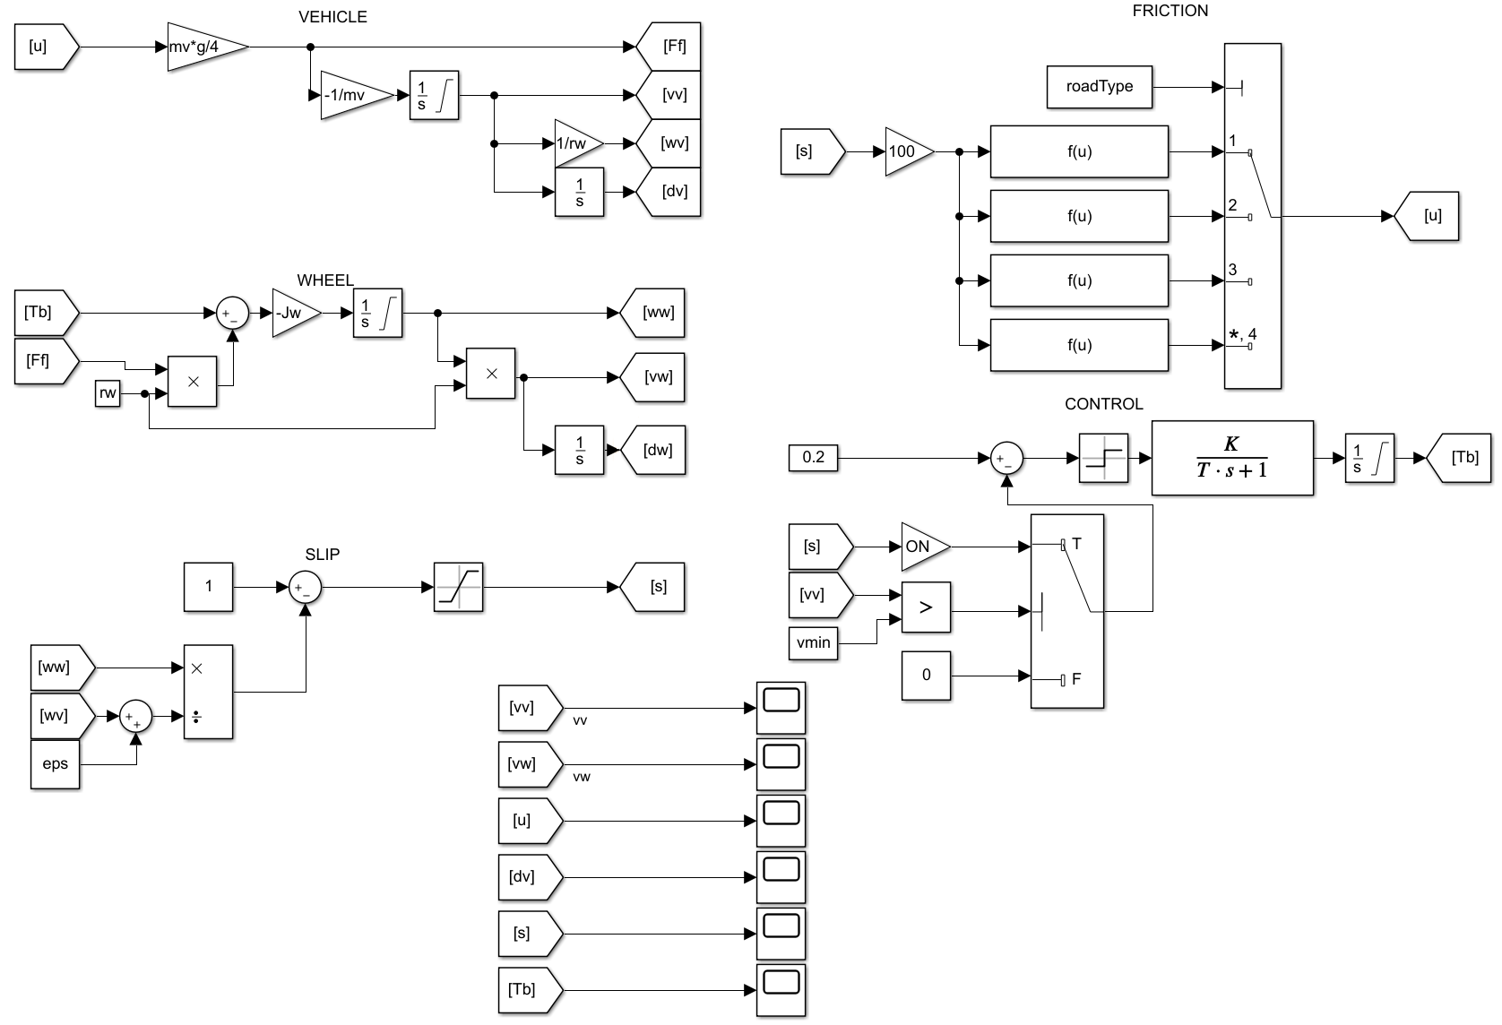
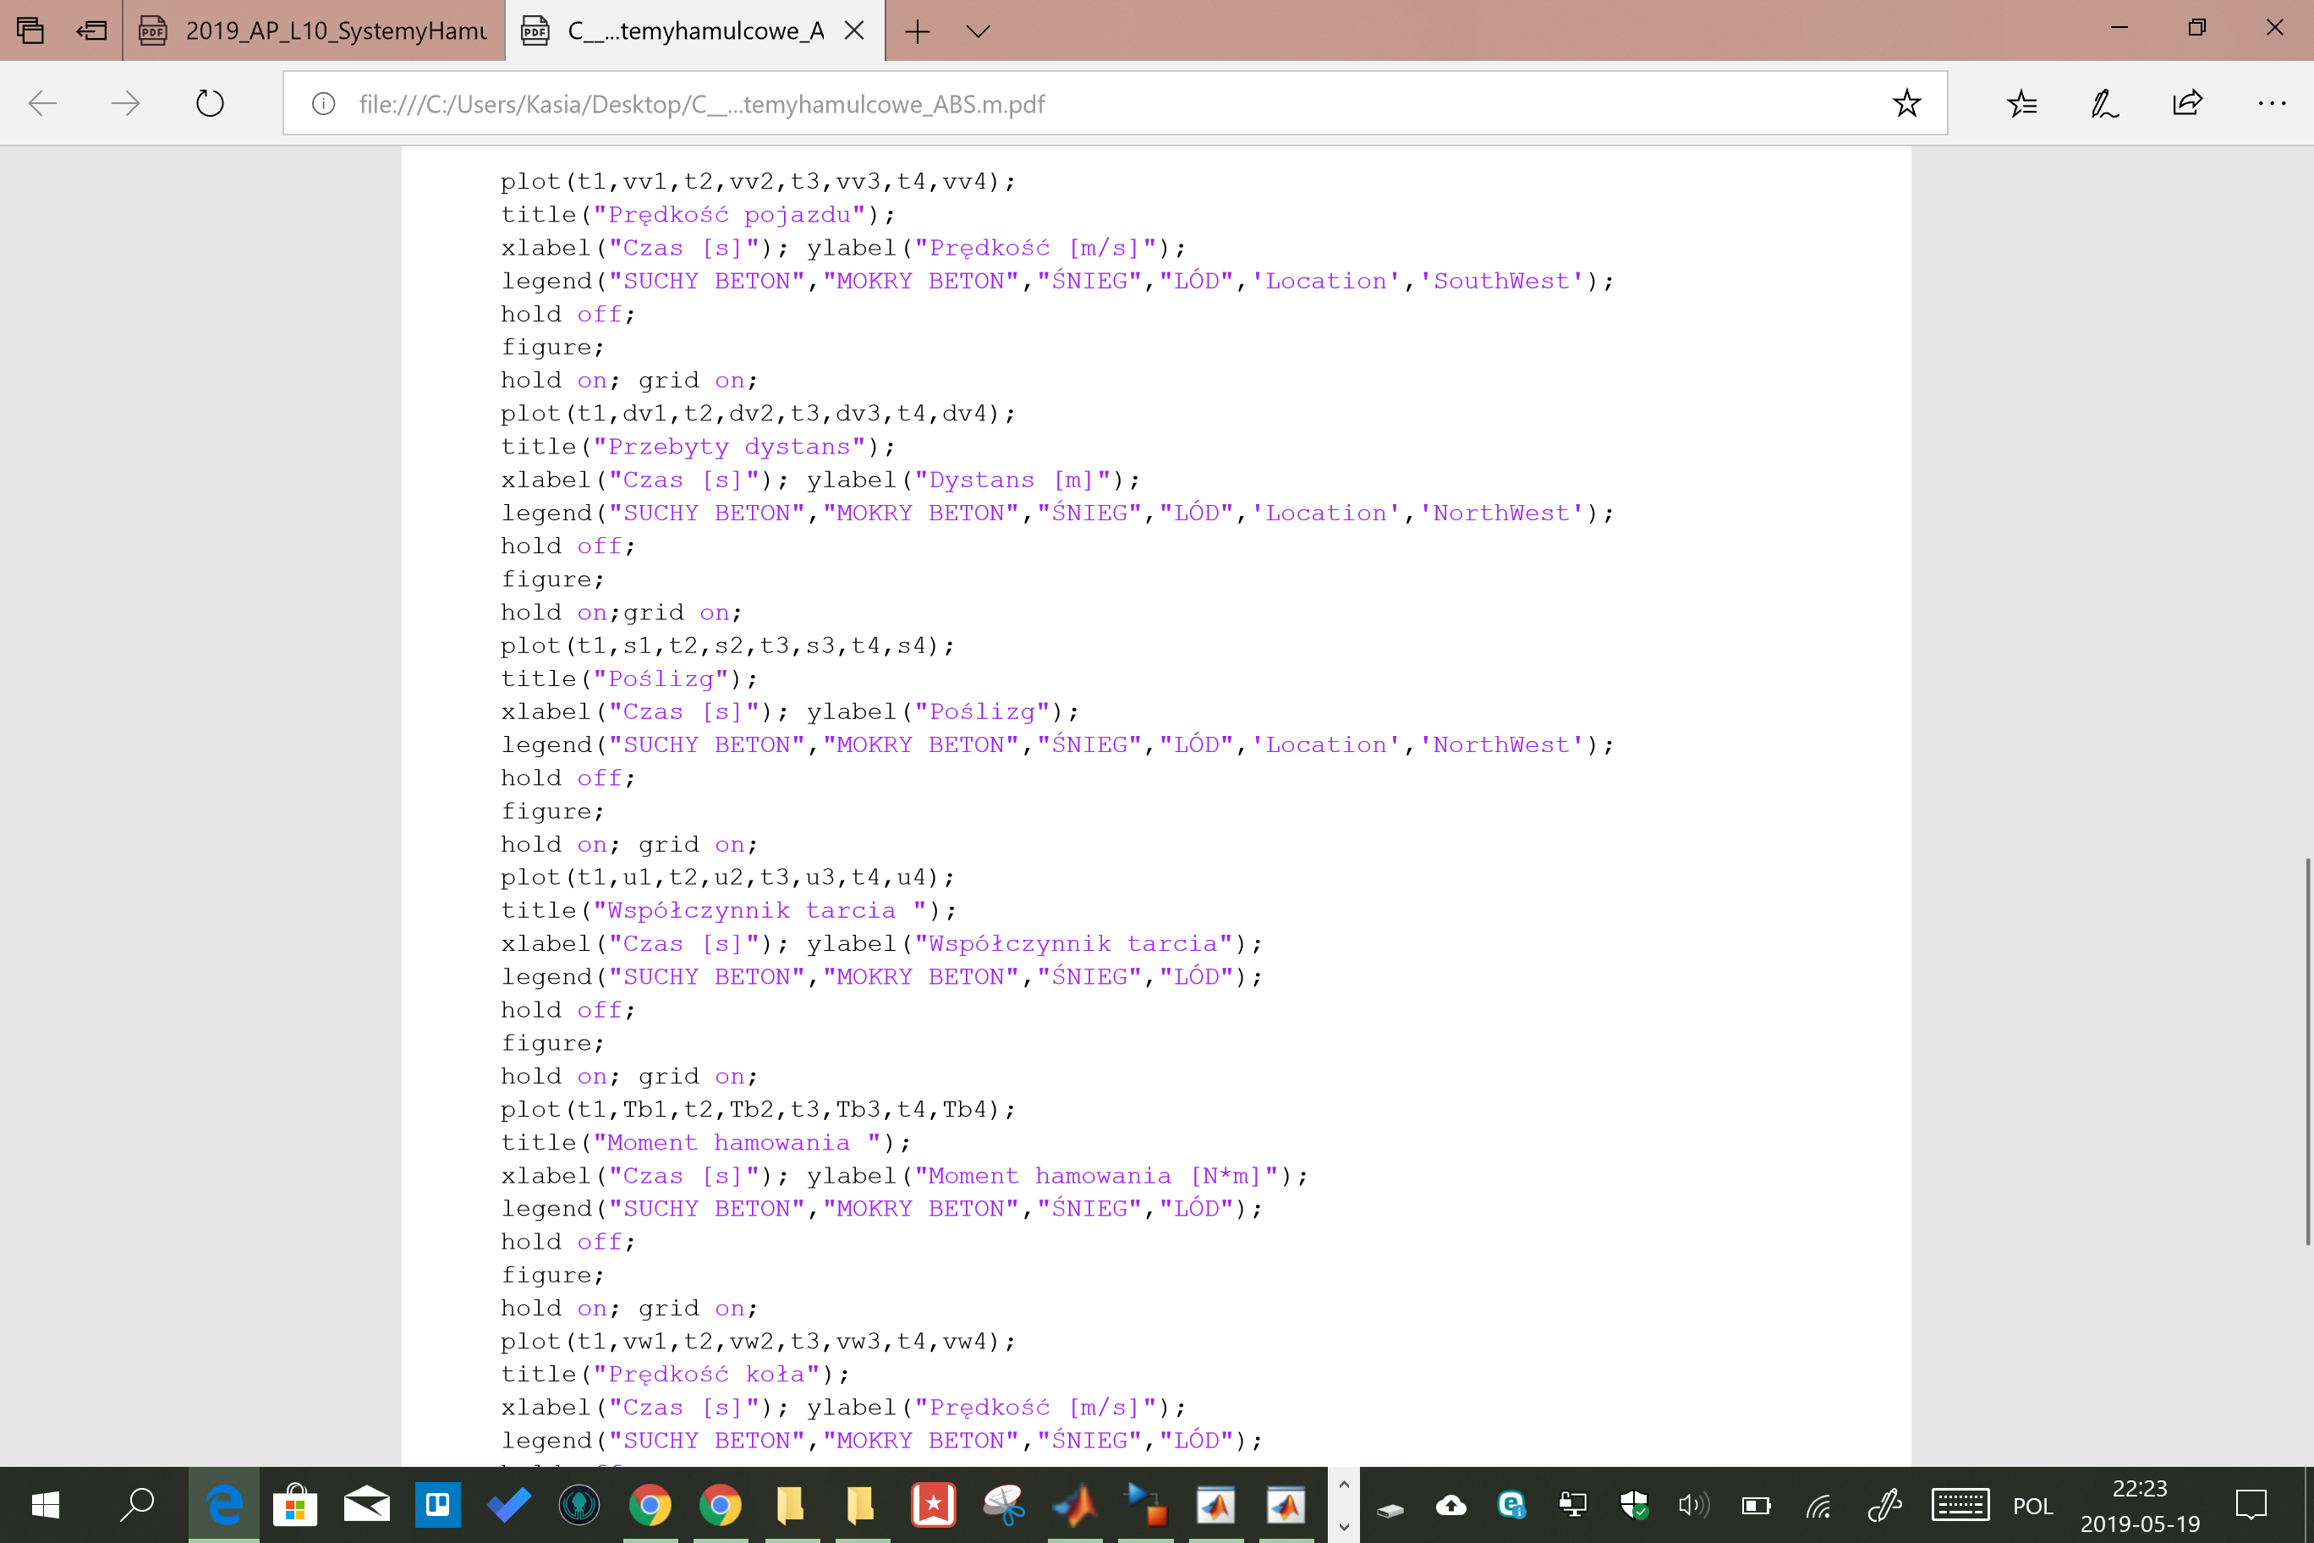
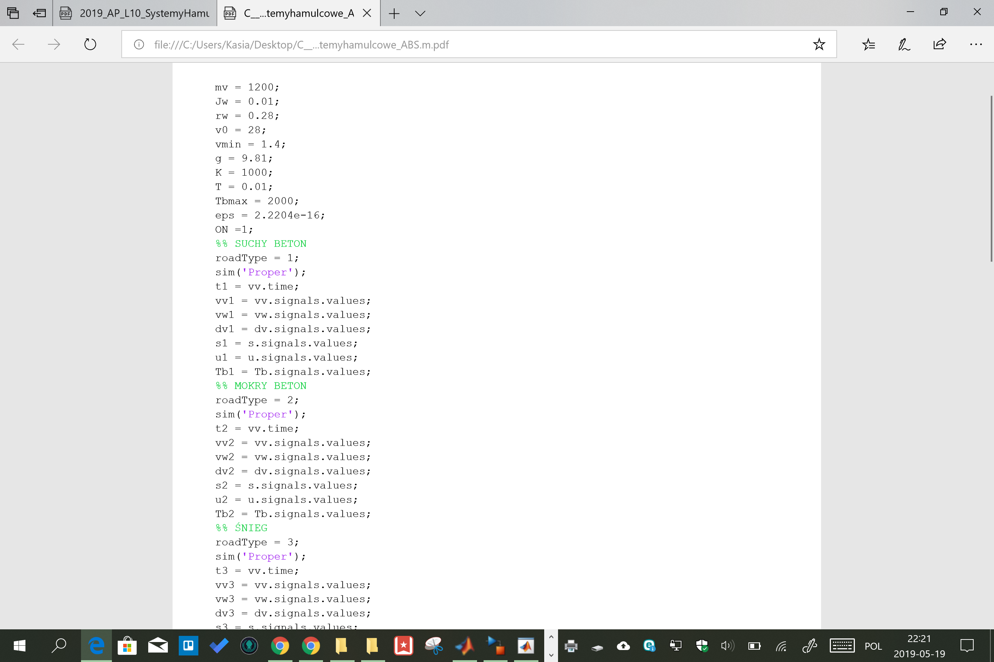
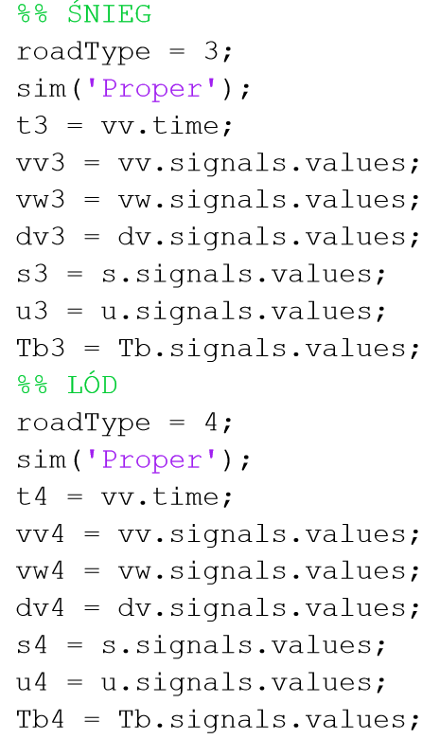
C. Sposób rozwiązania problemu
Wykorzystując pakiet SIMULIK zamodelowano układ równań oraz napisano skrypt symulujący różne rodzaje podłoża:

Slide 4
D. Wyniki
W wyniku przeprowadzonej symulacji otrzymaliśmy poniższe wykresy:

Slide 5
E. Wnioski
Do zamodelowania układu hamulcowego ABS wykorzystaliśmy uproszczony modelu samochodu poruszającego się w linii prostej. Przeprowadziliśmy symulacje dla różnych nawierzchni. Zgodnie z oczekiwaniami, prędkość pojazdu/koła malała najszybciej dla największego współczynnika tarcia (dla suchego betonu). Również przebyta droga podczas hamowania była najkrótsza. Dla tej nawierzchni współczynnik poślizgu jest utrzymywany na poziomie 10%-30%, co zapewnia sterowność pojazdu. Na wykresie momentu hamowania widoczne jest, jak system ABS naśladuje hamowanie impulsowe; wartość momentu okresowo się zmienia, aż do chwili zatrzymania pojazdu.

